Slide 1
Alve

Slide 2
¿Qué es Alve ?
Es un sistema sofisticado “Alarma Vecinal”, donde ante cualquier situación puedes enviar ubicación y que tipo de emergencia se trata.
Porque para nosotros nos importa…
Tú Seguridad
Tú familia e integridad VALEN MUCHO
Siempre por tener un vecindario digno

Slide 3

¿Útil?
En Aguascalientes
7 de cada 10 casos, hay un enfrentamiento con vecinos, derivados de problemas de convivencia
6 de cada 10 reportan que se consume alcohol en las calles y 1 de cada 2 que se vende o se consume droga.

Slide 4
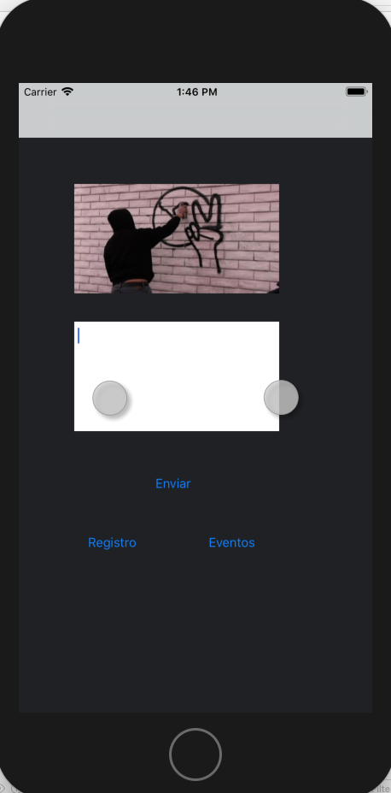

Slide 5
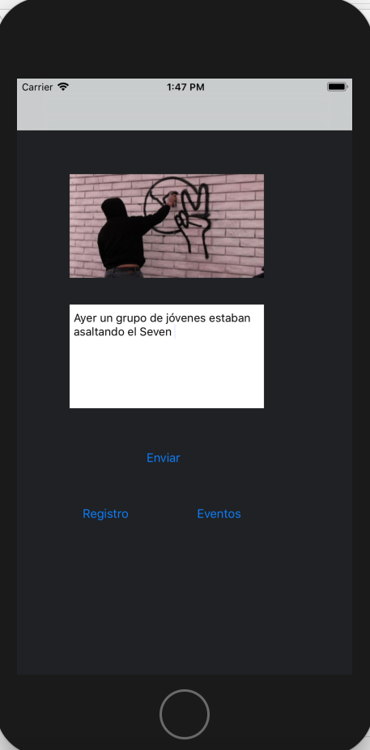

Slide 6
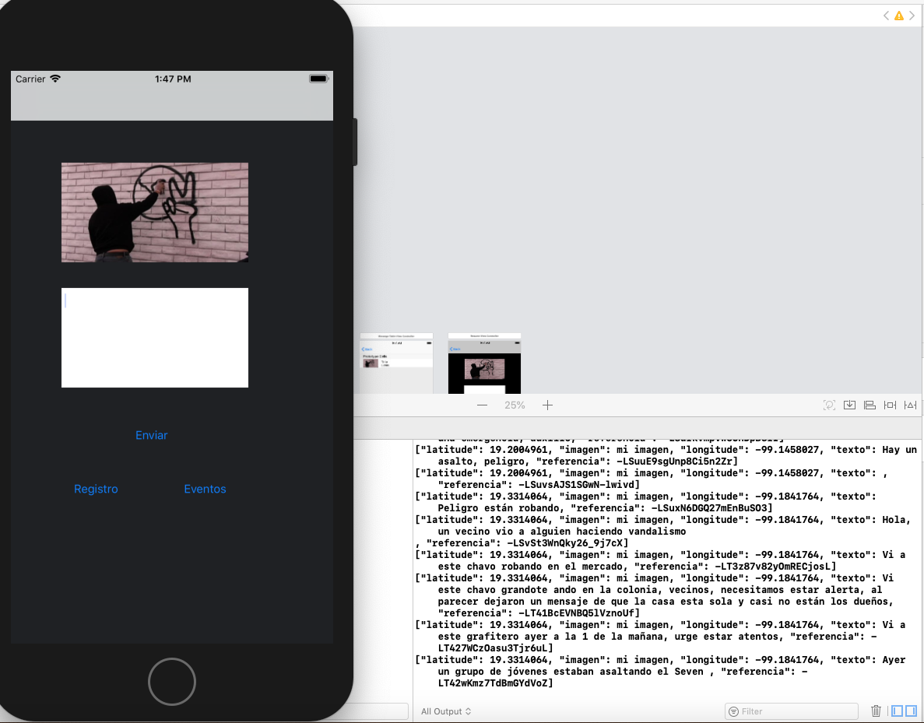

Slide 7
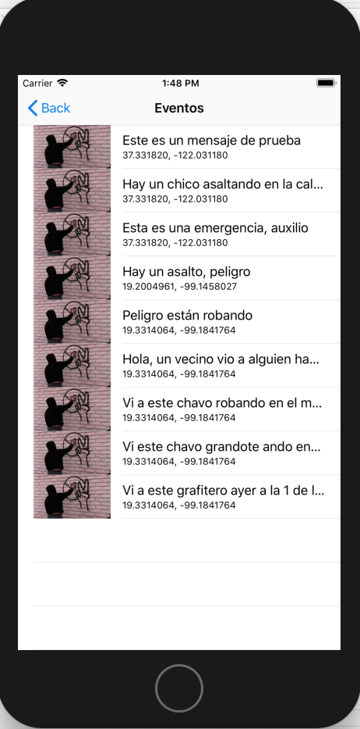

Slide 8
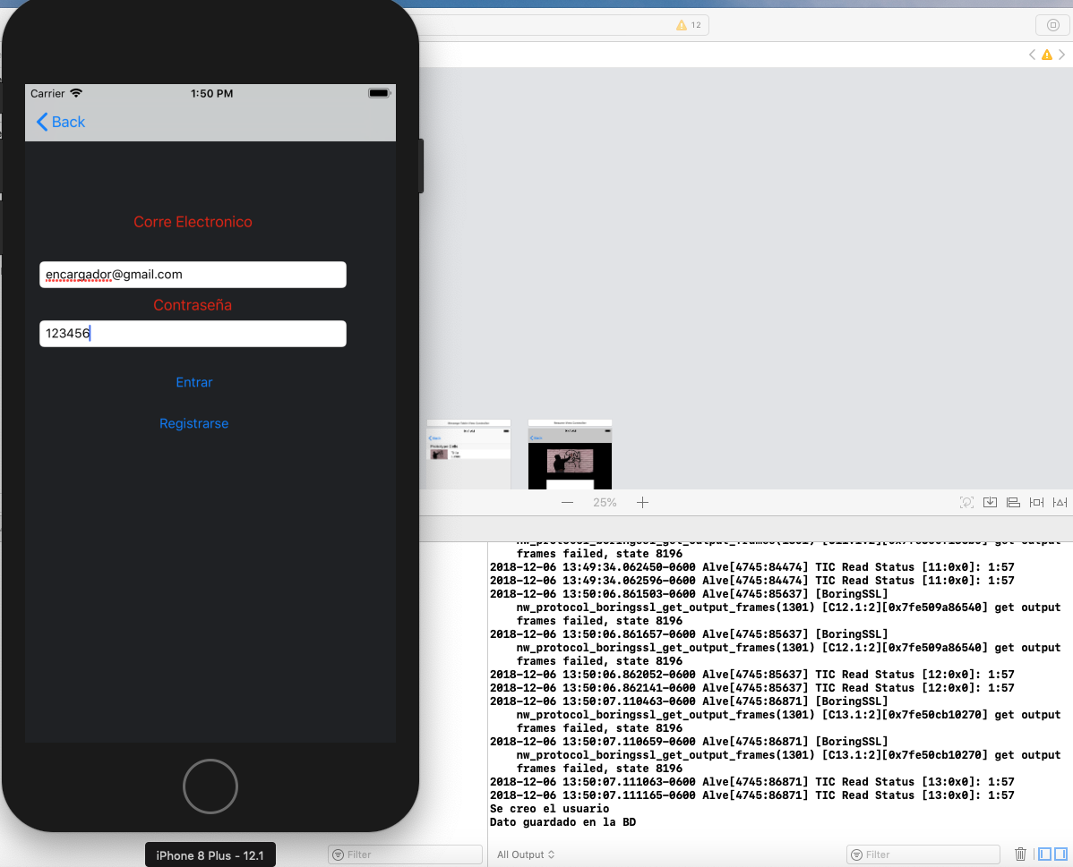

Slide 9
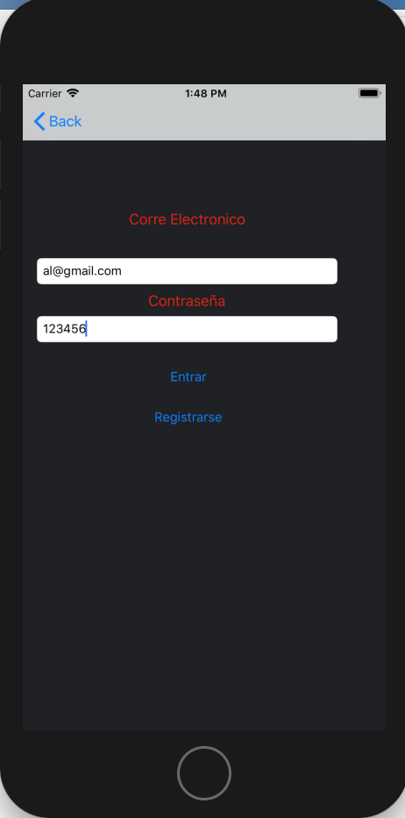

Slide 10
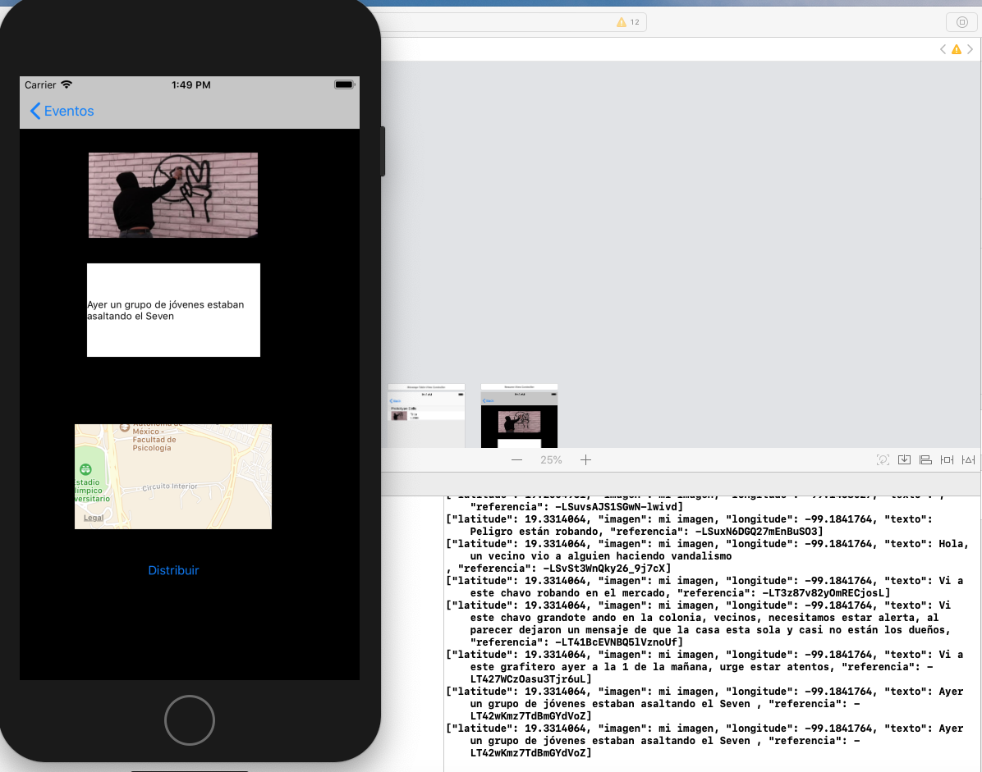

Slide 11
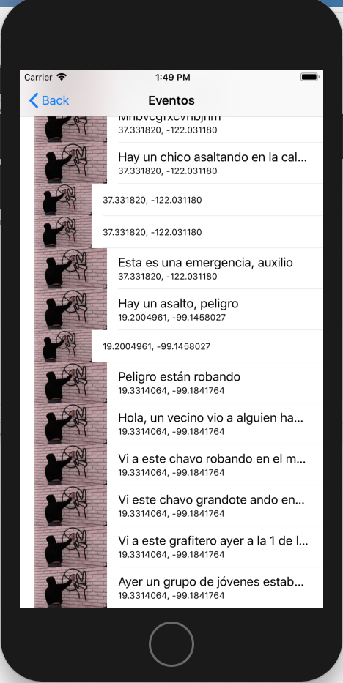

Slide 12
